Slide 2
Здравствуйте, ребята!
Я рада новой встрече с вами!

Slide 3
Найдите тему нашего урока на стр. 77 учебника. Чему мы будем учиться на уроке?

Slide 4
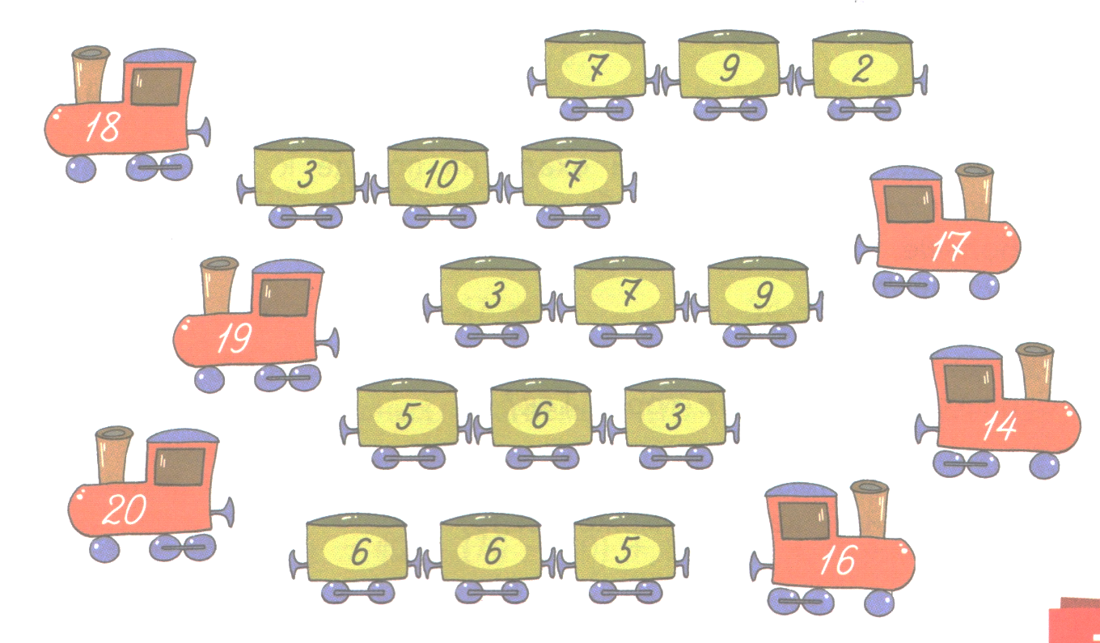
Как будем искать паровозикам вагончики?

Slide 5
Чтобы найти неизвестное слагаемое, нужно…
… из суммы вычесть известное слагаемое.
Чтобы найти неизвестное уменьшаемое, нужно…
… к вычитаемому прибавить разность.
Чтобы найти неизвестное вычитаемое, нужно…
… из уменьшаемого вычесть разность.

Slide 8
№4
64 + 3 92 + 6
37 + 2 21 + 8
46 + 3 74 + 5
51 + 7 83 + 4

Slide 9
Как посчитать такой пример: 58 - 6?
58 - 6 =
(50 + 8) - 6 =
50 + (8 - 6) =
52
50 + 8
сумма разрядных слагаемых

Slide 11
Вариант 1 | Вариант 2
№1 50 - 8 + 5 45 + 4 88 - 6 | №1 70 + 6 - 3 29 - 5 32 + 7
Задача №2 Коля съехал с горки 28 раз, а Петя на 7 раз меньше. Сколько раз съехал с горки Петя? | Задача №2 Коля съехал с горки 36 раз, а Петя на 4 раза меньше. Сколько раз съехал с горки Петя?

Slide 12
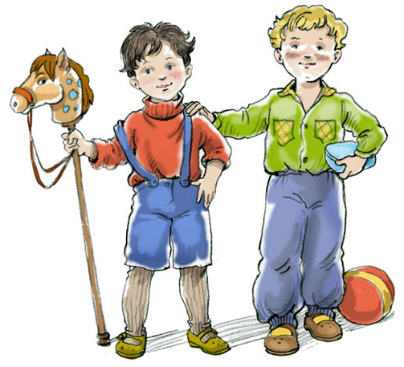

Slide 15
Давайте вспомним, чему мы учились сегодня на уроке.
Что показалось немного трудным?
Спасибо за урок!
До новых встреч!
Что вам особенно понравилось?

